Slide 1
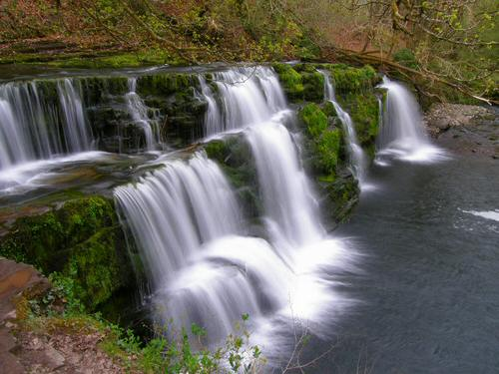
Watervalmethode
TB241IA
I&C systeemanalyse
20-09-2018
https://www.itpedia.nl/wp-content/uploads/2017/09/waterval.jpg?x86983

Slide 2
Wie zijn wij?
Jeffrey Chantrel
Floris Kool
Tommy Oosters
Quint Sullock Enzlin

Slide 3
Doel
Waar is de watervalmethode goed voor?

Slide 4
Structuur
Historie
Hoe werkt het?
Voor- en nadelen
Conclusie

Slide 9
Vragenronde
Bedankt!

Slide 10
Bronnen
Boek (..)
Internet (..)

